Slide 1
Project: #1
Web Crawling
&
Telegram Bot
Message

Slide 2
CONTENTS
01 02 03 04 05
개발목적
설계 방식
핵심 Code
바뀐점
느낀점
- Upbit
- Bithumb
- Korbit
- Coinone
- sqlite3
- Telegram
- Beautiful soup
- Selenium
- Process()
- FindTopId()
- UpdateMsg()
- 중복코드 제거
- 모듈화
- Pruning
모듈화의 중요성
찾아가는 재미

Slide 3
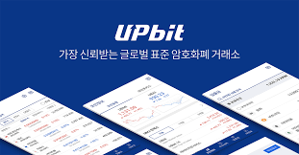




개발 목적: 거래소 공지사항 텔레그램으로 전송
01
Title data
Link data
date data
…

Slide 4
설계방식
02
Main.py
Process()
Main.py
Moduletest.py
Call Process(0)
Call Process(1)
Call Process(2)
Call Process(3)
Time.sleep(600)
Soup.select()
Call FindStrAll()
Call SkipCnt()
Call UpdateMsg()
FindStrAll()
SkipCnt()
UpdateMsg()
FindTopId()
GetId()

Slide 5
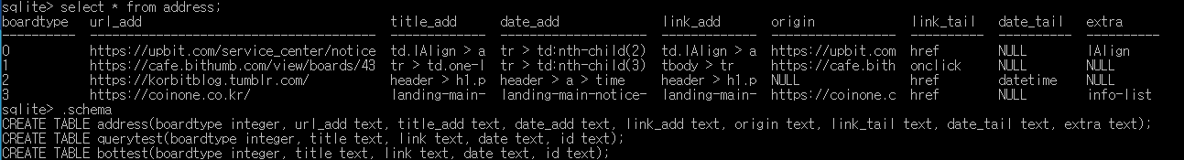
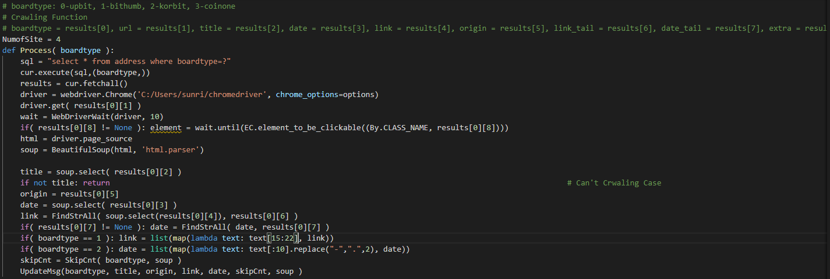
핵심 코드
03
Database :address
Process()

Slide 6
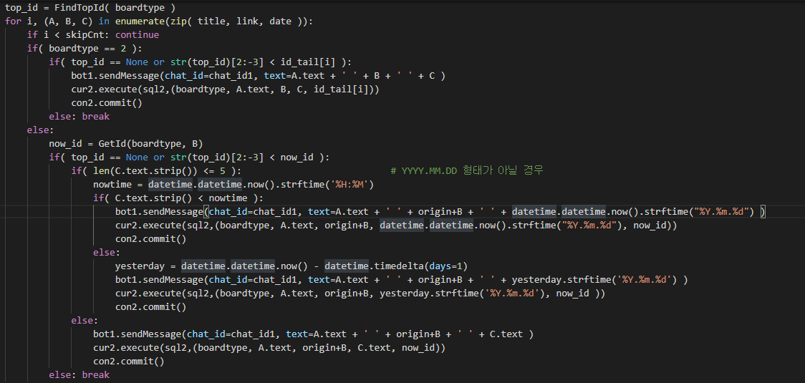
핵심 코드
03
UpdateMsg()

Slide 7
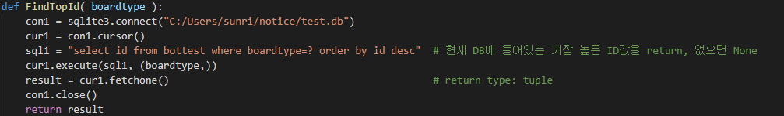
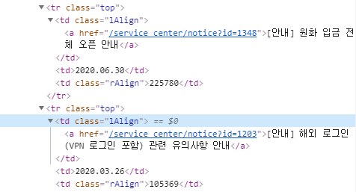
핵심 코드
03
FindTopId()

Slide 8
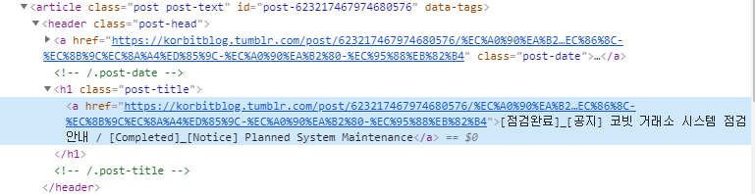
핵심 코드
03
Korbit Id값

Slide 9
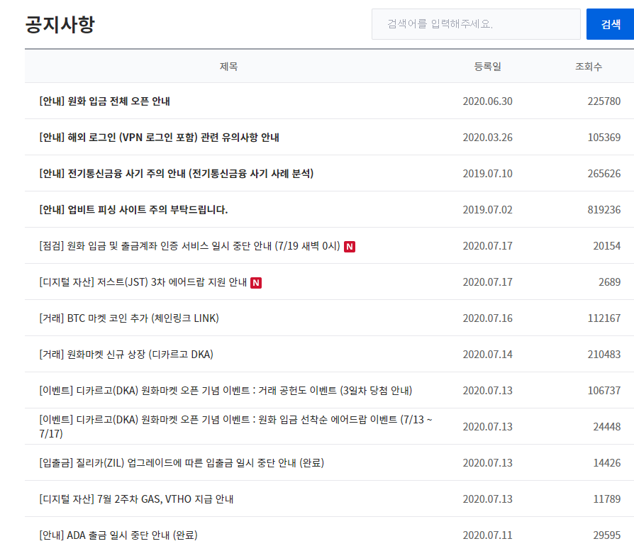
핵심 코드
03

Slide 10
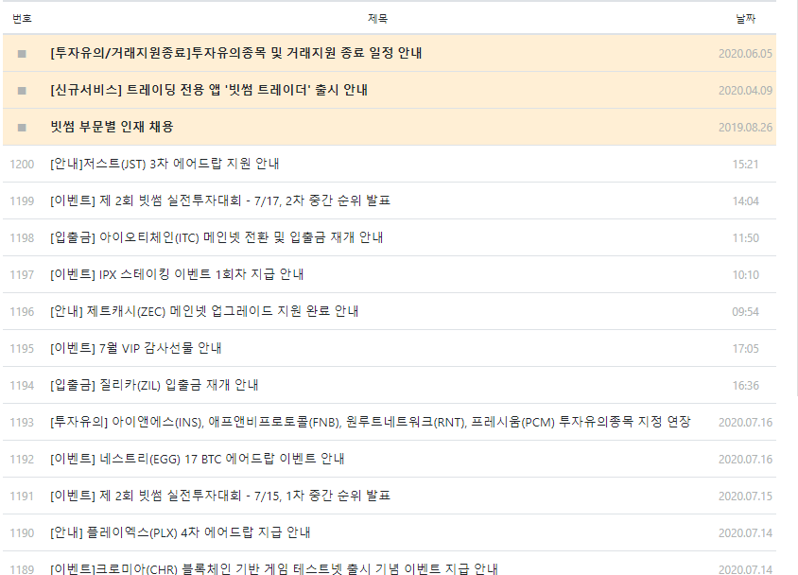
핵심 코드
03

Slide 11
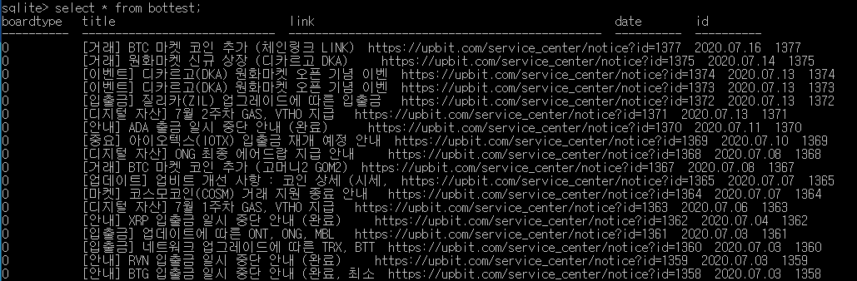
핵심 코드
03
Database :Upbit

Slide 12
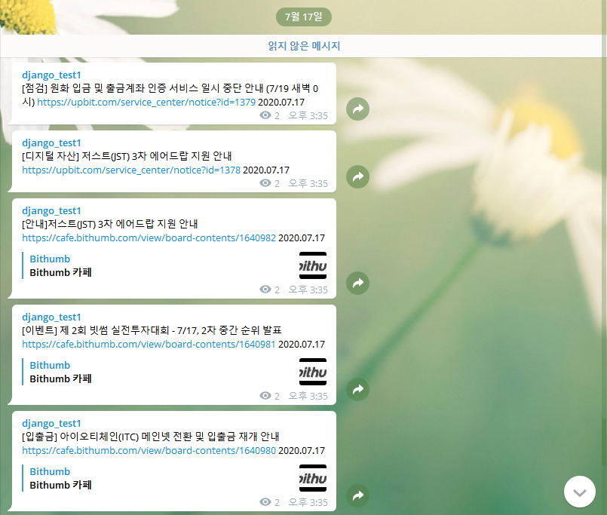
결과창
03

Slide 13
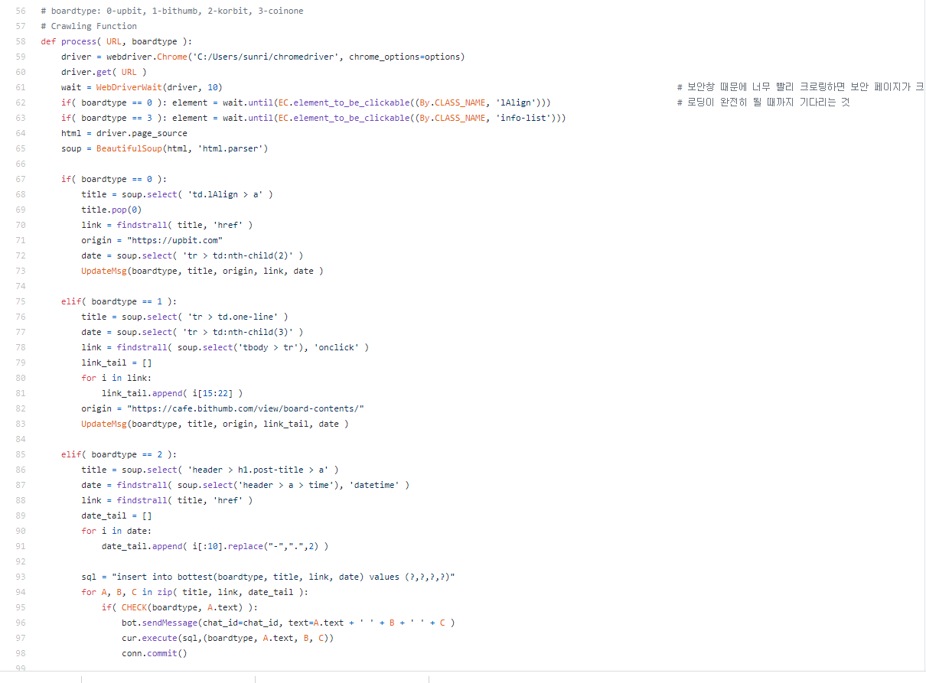
바뀐점 : 중복 코드 제거, 모듈화
04

Slide 14
THANK
YOU
김정규

